Slide 1

Учебная практика по модулю ПM 01. Разработка модулей программного обеспечения для компьютерных систем
Кировское областное государственное профессиональное образовательное бюджетное учреждение
«Слободской колледж педагогики и социальных отношений»
Выполнила:
Поглазова Валерия Владимировна
Группа: 21П-1
Специальность:
09.02.07 Информационные
системы и программирование

Slide 2
УЧЕБНАЯ ПРАКТИКА ПО МОДУЛЮ ПM 01. РАЗРАБОТКА МОДУЛЕЙ ПРОГРАММНОГО ОБЕСПЕЧЕНИЯ ДЛЯ КОМПЬЮТЕРНЫХ СИСТЕМ
Диаграмма вариантов использования

Slide 3
УЧЕБНАЯ ПРАКТИКА ПО МОДУЛЮ ПM 01. РАЗРАБОТКА МОДУЛЕЙ ПРОГРАММНОГО ОБЕСПЕЧЕНИЯ ДЛЯ КОМПЬЮТЕРНЫХ СИСТЕМ
Диаграмма деятельности

Slide 4
УЧЕБНАЯ ПРАКТИКА ПО МОДУЛЮ ПM 01. РАЗРАБОТКА МОДУЛЕЙ ПРОГРАММНОГО ОБЕСПЕЧЕНИЯ ДЛЯ КОМПЬЮТЕРНЫХ СИСТЕМ
Диаграмма последовательности (приемка товаров)

Slide 5
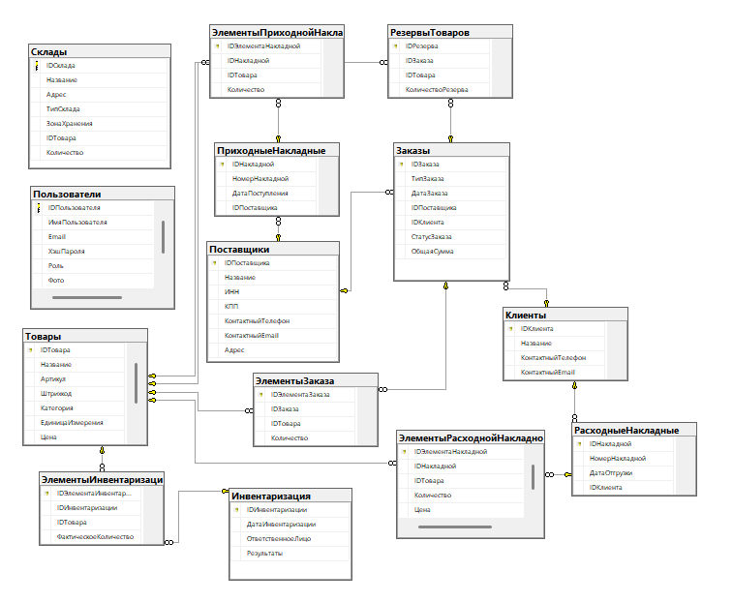
УЧЕБНАЯ ПРАКТИКА ПО МОДУЛЮ ПM 01. РАЗРАБОТКА МОДУЛЕЙ ПРОГРАММНОГО ОБЕСПЕЧЕНИЯ ДЛЯ КОМПЬЮТЕРНЫХ СИСТЕМ
Диаграмма базы данных

Slide 6
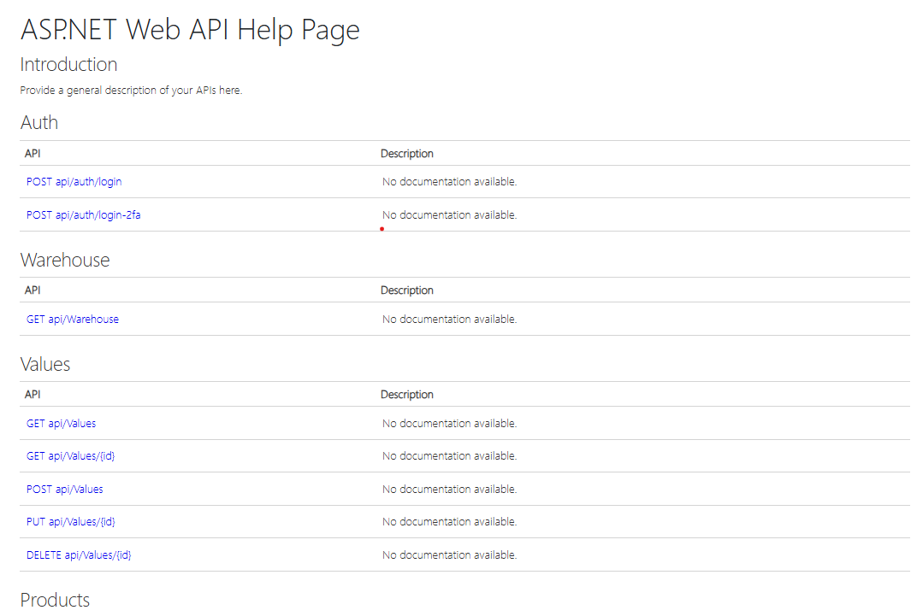
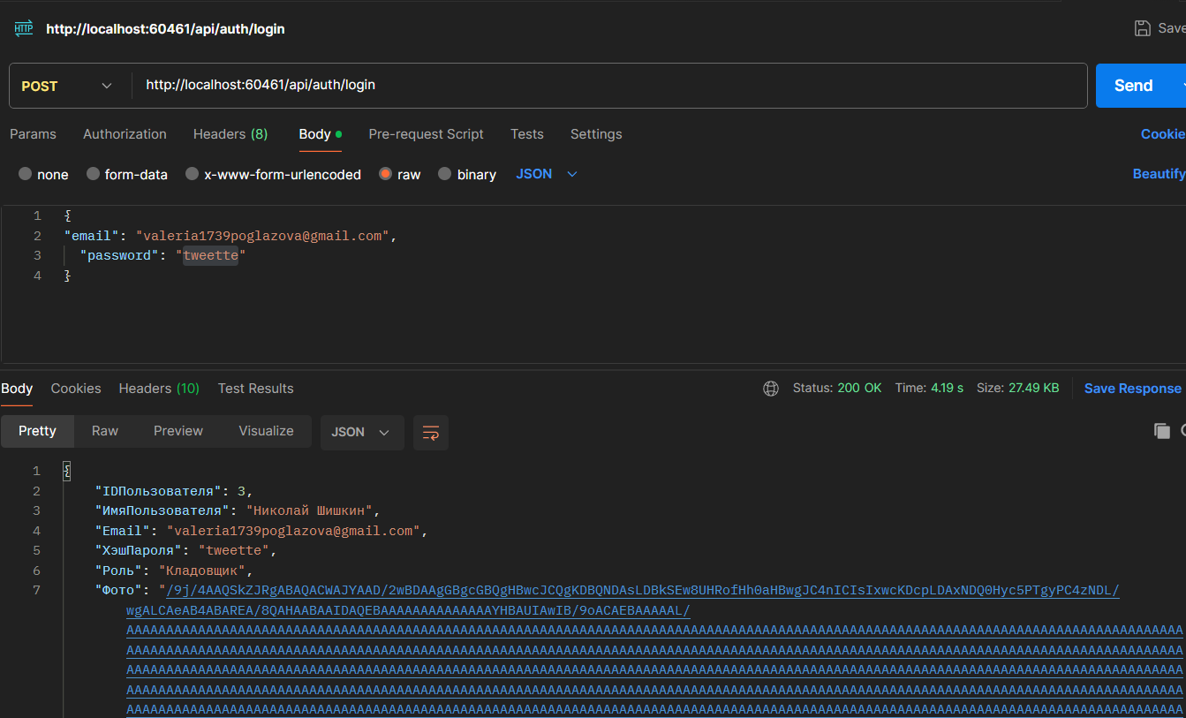
УЧЕБНАЯ ПРАКТИКА ПО МОДУЛЮ ПM 01. РАЗРАБОТКА МОДУЛЕЙ ПРОГРАММНОГО ОБЕСПЕЧЕНИЯ ДЛЯ КОМПЬЮТЕРНЫХ СИСТЕМ
Разработка и тестирование API

Slide 7
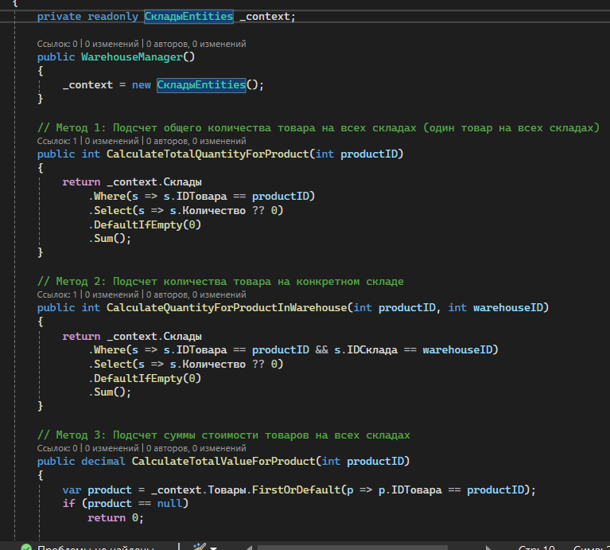
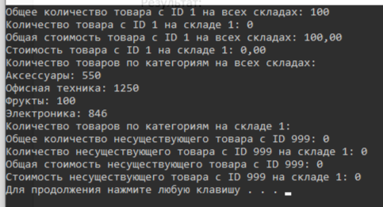
УЧЕБНАЯ ПРАКТИКА ПО МОДУЛЮ ПM 01. РАЗРАБОТКА МОДУЛЕЙ ПРОГРАММНОГО ОБЕСПЕЧЕНИЯ ДЛЯ КОМПЬЮТЕРНЫХ СИСТЕМ
Разработка и тестирование библиотеки

Slide 8
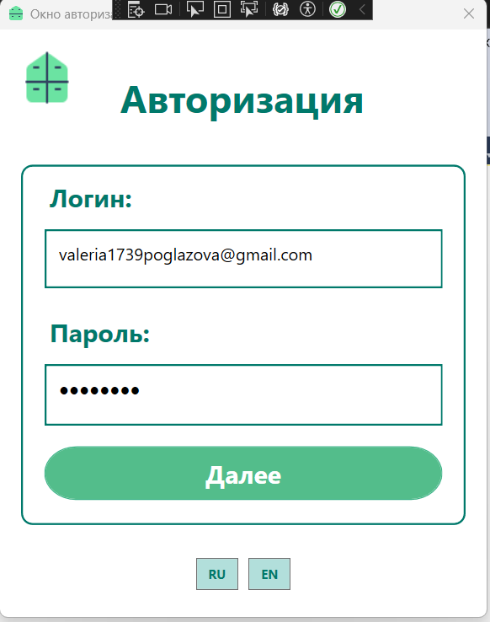
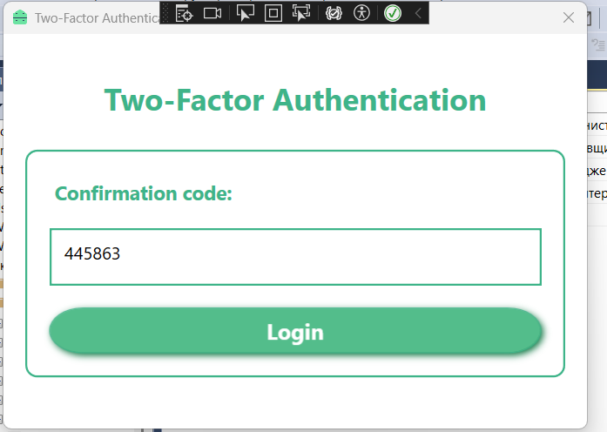
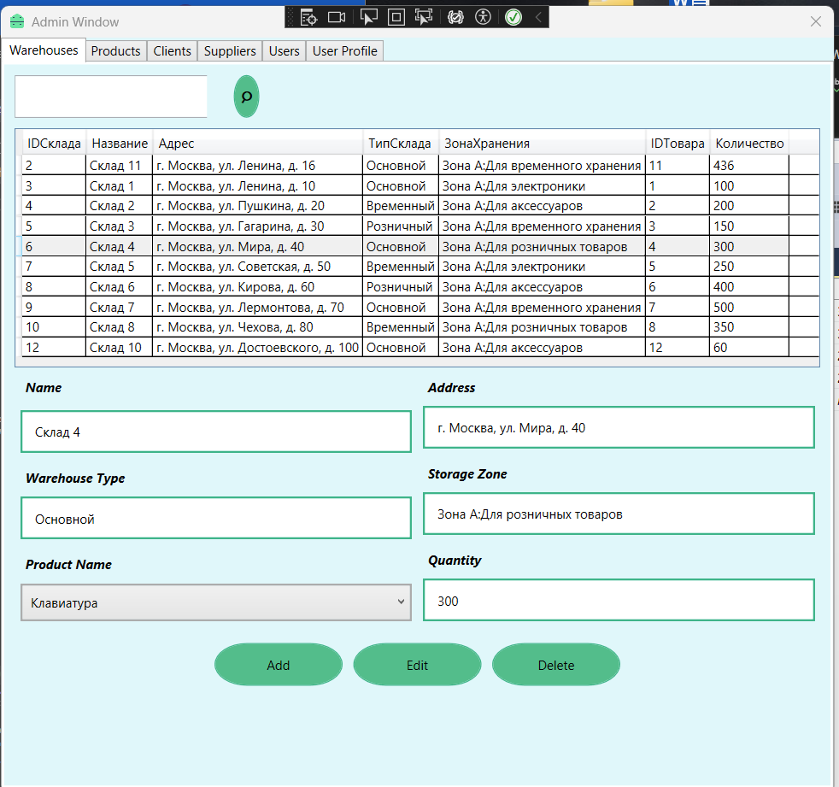
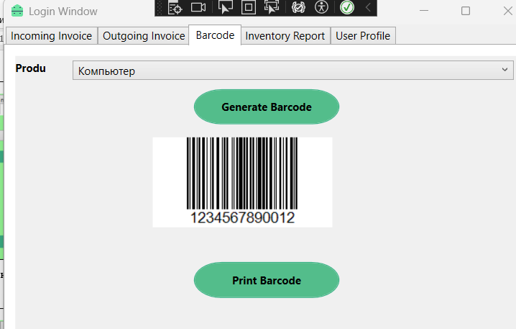
УЧЕБНАЯ ПРАКТИКА ПО МОДУЛЮ ПM 01. РАЗРАБОТКА МОДУЛЕЙ ПРОГРАММНОГО ОБЕСПЕЧЕНИЯ ДЛЯ КОМПЬЮТЕРНЫХ СИСТЕМ
Разработка настольного приложения

Slide 9
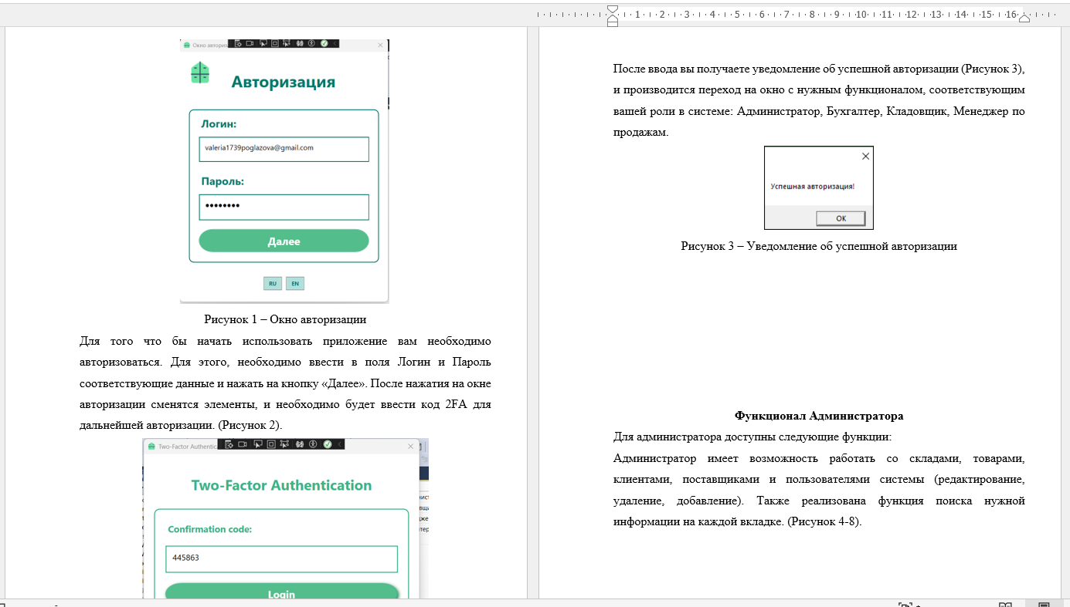
УЧЕБНАЯ ПРАКТИКА ПО МОДУЛЮ ПM 01. РАЗРАБОТКА МОДУЛЕЙ ПРОГРАММНОГО ОБЕСПЕЧЕНИЯ ДЛЯ КОМПЬЮТЕРНЫХ СИСТЕМ
Разработка руководства оператора для настольного приложения

Slide 10
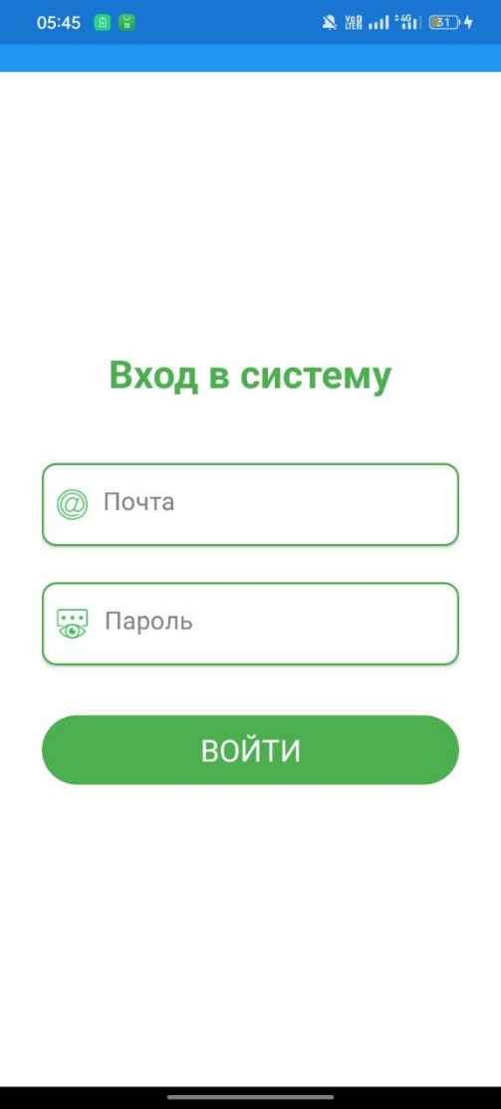
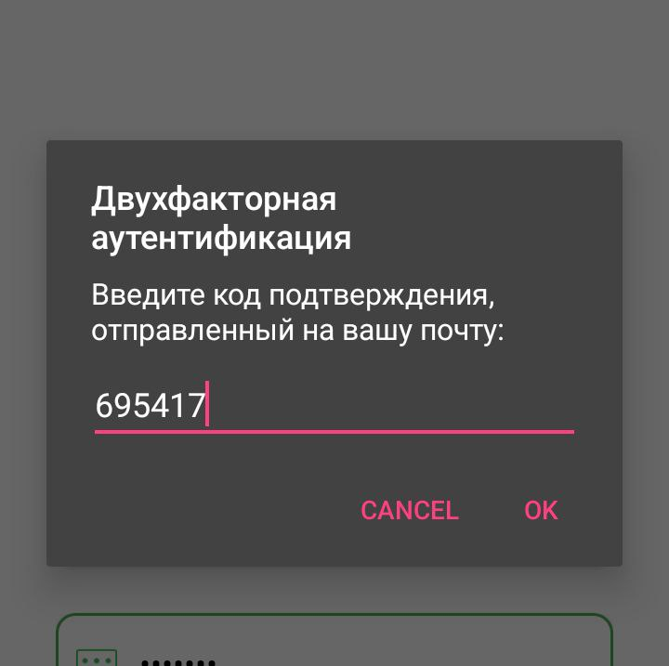
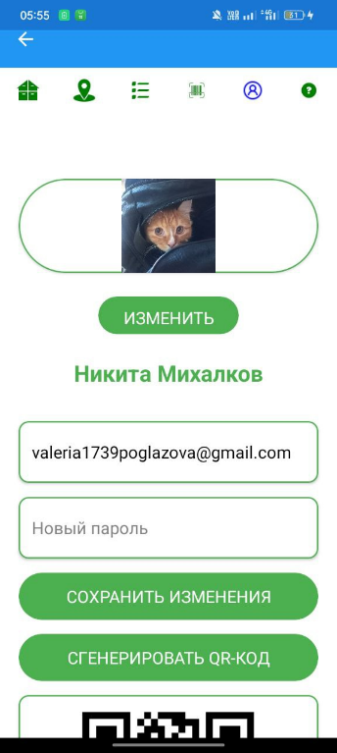
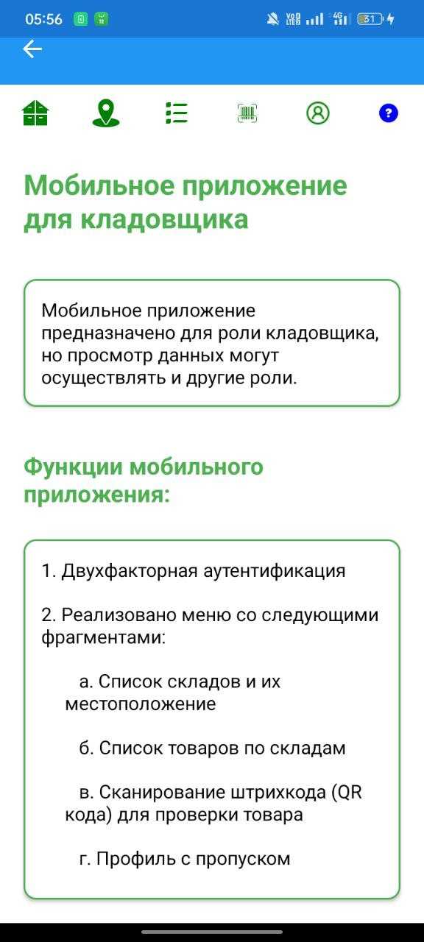
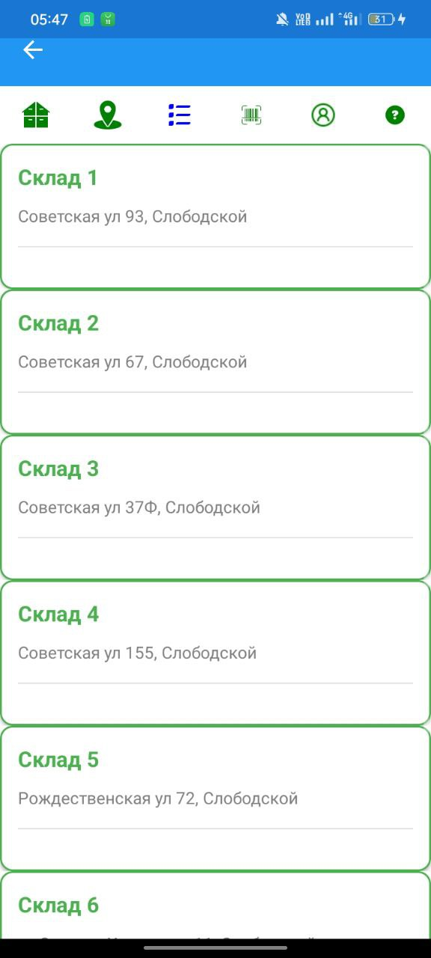
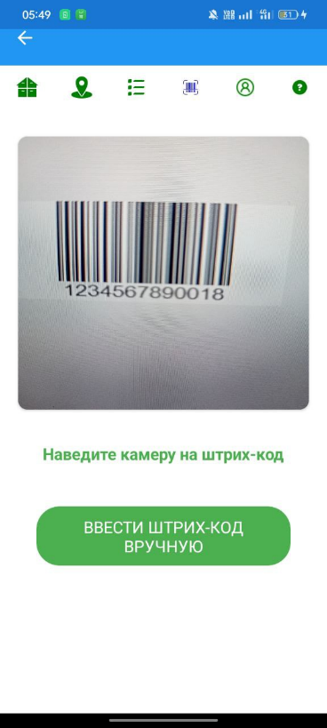
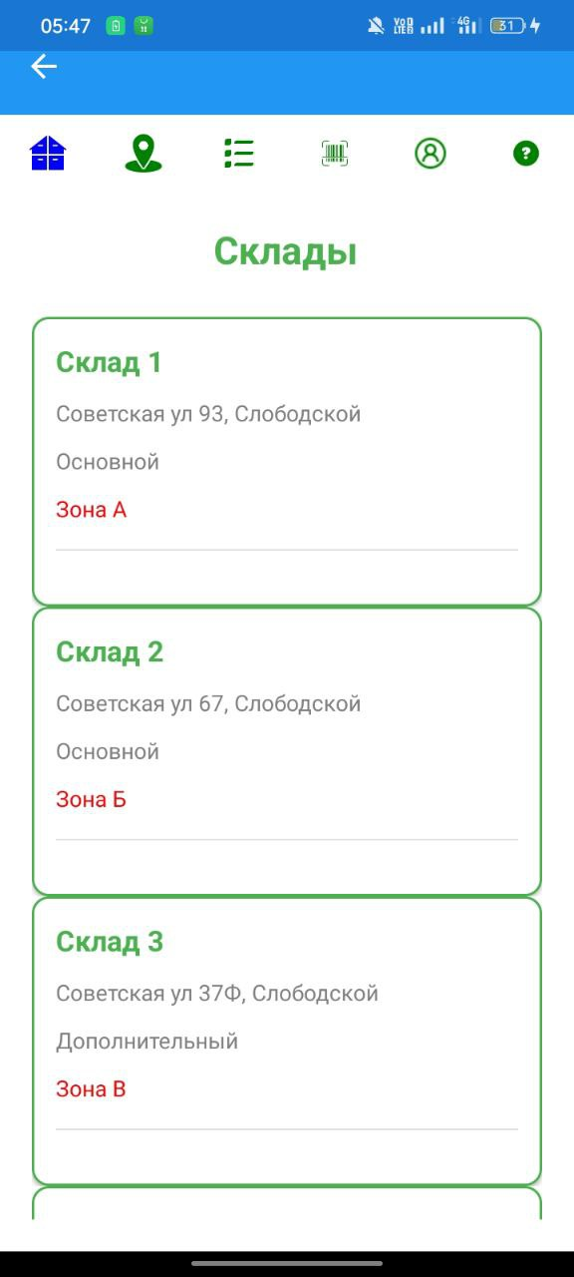
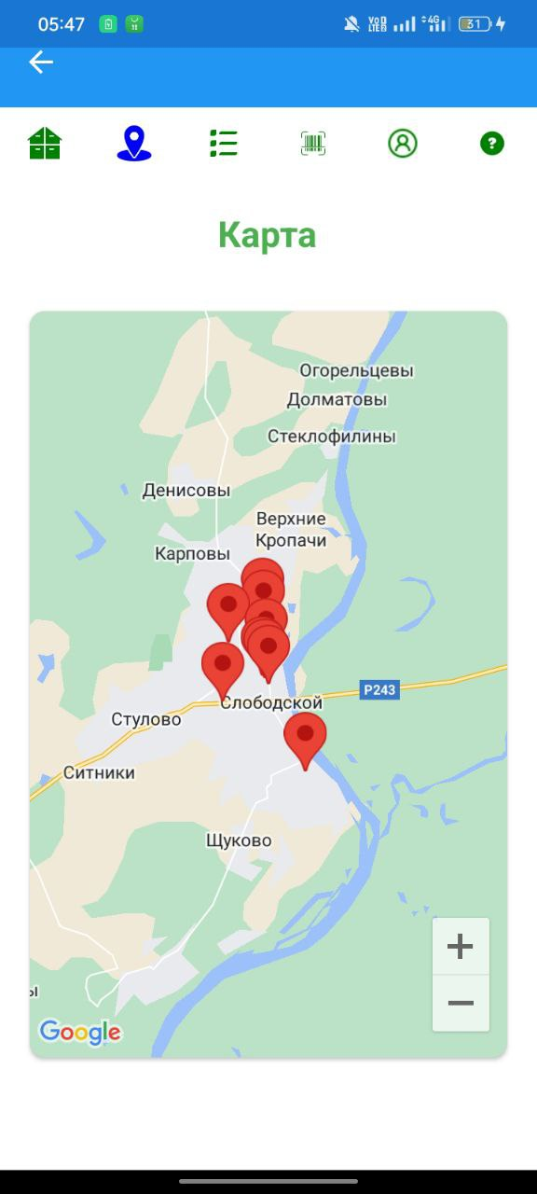
УЧЕБНАЯ ПРАКТИКА ПО МОДУЛЮ ПM 01. РАЗРАБОТКА МОДУЛЕЙ ПРОГРАММНОГО ОБЕСПЕЧЕНИЯ ДЛЯ КОМПЬЮТЕРНЫХ СИСТЕМ
Разработка мобильного приложения

Slide 11
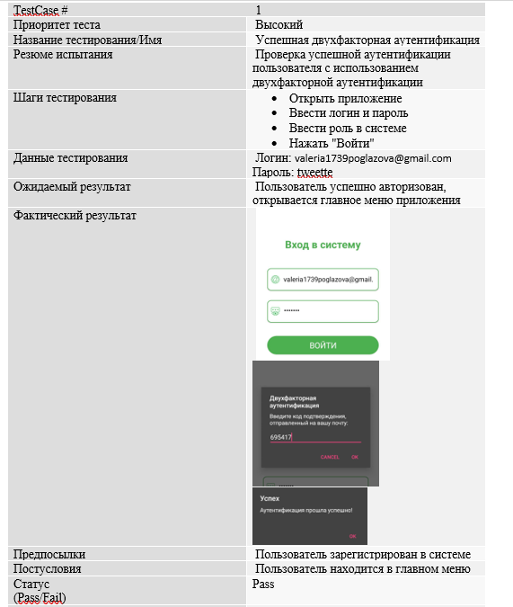
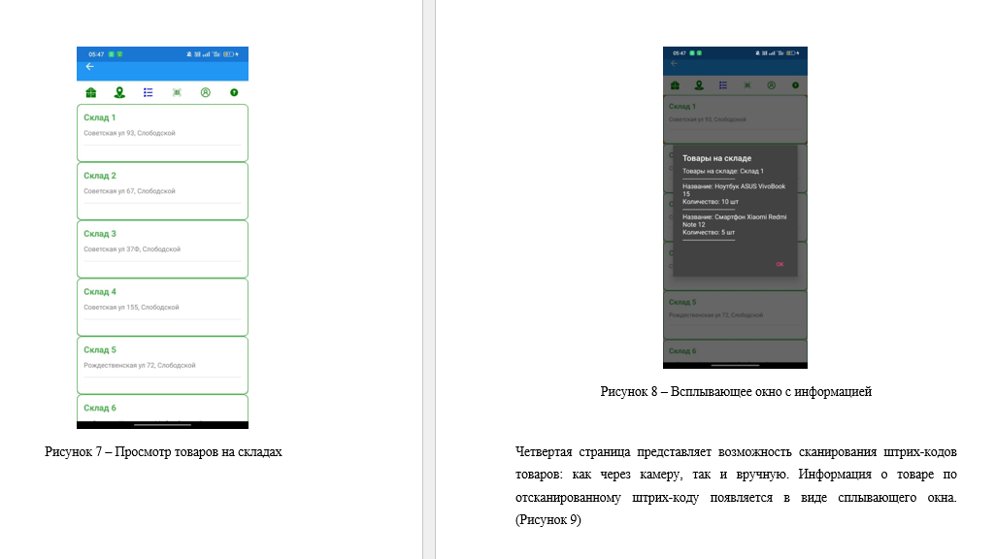
УЧЕБНАЯ ПРАКТИКА ПО МОДУЛЮ ПM 01. РАЗРАБОТКА МОДУЛЕЙ ПРОГРАММНОГО ОБЕСПЕЧЕНИЯ ДЛЯ КОМПЬЮТЕРНЫХ СИСТЕМ
Тестирование мобильного приложения ( и руководство оператора)

